Slide 1
Организационно-методическое сопровождение образовательных организаций с устойчиво низкими образовательными результатами
Ким Неля Андреевна,
заместитель директора ГБУ ДПО НСО «Областной центр информационных технологий»

Slide 2
Письмо ГКУ НСО НИМРО 68/01-11 от 12.02.2018
«Об утверждении списков»:
общеобразовательных организаций с устойчиво низкими образовательными результатами, расположенных на территории Новосибирской области, 2018 г.
общеобразовательных организаций в «группе риска», расположенных на территории Новосибирской области, 2018 г.

Slide 3
Школы с УНОР - участники проекта СДШ НСО
2017 год
2018 год (38 ОО):
24 школы с УНОР,
14 школ в зоне риска
62
44
школы
24
2018
24 школы остаются под сопровождением
26 учителей обучено по программе
«Организация электронного обучения средствами региональной системы дистанционного обучения»
Записи вебинаров расположены:
sdo.edu54.ru – Раздел «Медиа» - «Видеоматериалы и презентации»
edu54.ru ( НООС) – Сообщество «Цифровое образование»

Slide 4
Мониторинговые визиты
20 муниципалитетов, ОО которых включены в письмо ГКУ НСО НИМРО 68/01-11 и участвуют в проекте СДШ в 2018-19 уч.году
г.Новосибирск
Баганский
Болотнинский
Венгеровский
г.Искитим
Доволенский
Искитимский
Карасукский
Каргатский
Краснозерский
Маслянинский
Мошковский
Новосибирский
Ордынский
Северный
Сузунский
Татарский
Усть-Таркский
Черепановский
Чулымский

Slide 5
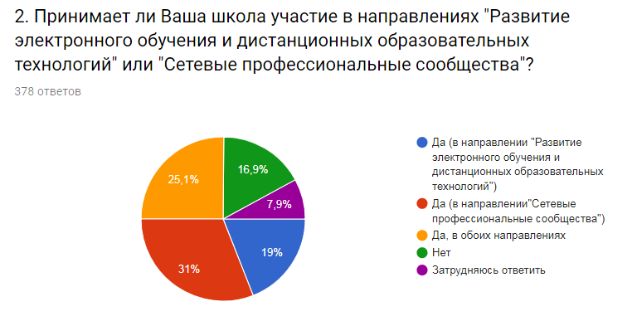
Затрудняюсь ответить…
27 ОО из 38

Slide 6
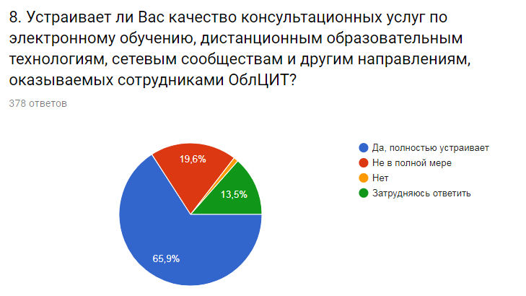
Не в полной мере , Нет, Затрудняюсь ответить…

Slide 7
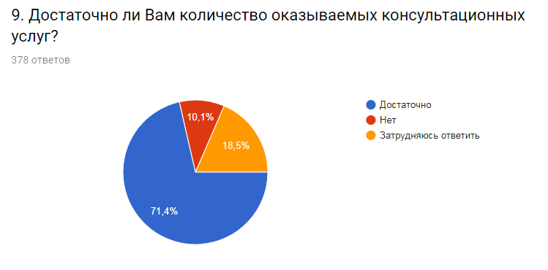
Нет… Затрудняюсь ответить…

Slide 8
Направления совместной деятельности
Использование ресурсов региональной системы дистанционного обучения (РСДО). Включение в проект «Сетевая дистанционная школа Новосибирской области» (СДШ НСО).
259 электронных курсов предлагается к использованию
Проект «Создание и поддержка сетевых сообществ педагогов по учебным предметам (предметным областям)»
12 сетевых сообществ создано на НООС

Slide 9
Нормативно-правовое обеспечение развития электронного обучения
1
Федеральный государственный образовательный стандарт среднего (полного) общего образования (пункт 26)
2
Федеральный закон от 29 декабря 2012 года №273-ФЗ «Об образовании в Российской Федерации» (статья 15, 16)
3
Приказ Минобрнауки России от 23 августа 2017 года №816 «Об утверждении Порядка применения организациями, осуществляющими образовательную деятельность, электронного обучения, дистанционных образовательных технологий при реализации образовательных программ»

Slide 10
Нормативно-правовое обеспечение развития электронного обучения
Гражданский кодекс. Часть IV, гл.70,
ст. 1275, п. 6. Свободное использование произведения библиотеками, архивами и образовательными организациями
Постановление Главного государственного санитарного врача РФ
от 24 ноября 2015 № 81 Изменения №3 в САНПИН 2.4.2.28-10
Профессиональный стандарт педагога «Педагог (педагогическая деятельность в дошкольном, начальном общем, основном общем, среднем общем образованием) (воспитатель, учитель)»
Утвержден приказом Министерства труда
и социальной защиты РФ от 18.10.2013 №544н
Приложение 1. Расширенный, ориентированный на перспективу перечень ИКТ-компетенций педагога, которые могут рассматриваться в качестве критериев оценки его деятельности при создании необходимых и достаточных условий

Slide 11
Нормативно-правовое обеспечение развития электронного обучения (Региональный уровень)
Подача заявки на участие в проекте
Проект положения о СДШ НСО
Организационные и методические рекомендации по реализации проекта СДШ НСО
Приказ Минобрнауки НСО с утвержденным перечнем ОО - участников проекта
Информационное письмо ГБУ ДПО НСО «ОблЦИТ» «Количество детей к финансированию на учебный год»
Информационное письмо Минобрнауки НСО «Об объемах работ по проекту СДШ НСО на учебный год»

Slide 12
Нормативно-правовое обеспечение развития электронного обучения (региональный уровень)
Приказ Минобразования Новосибирской области № 1552 от 26 июня 2018 «О реализации проекта «Сетевая дистанционная школа Новосибирской области» в 2018-2019 учебном году»
Информационное письмо ГБУ ДПО НСО «ОблЦИТ» № 01-15/298 от 10 июля 2018 «О финансировании в рамках регионального проекта «Сетевая дистанционная школа Новосибирской области» в 2018-2019 учебном году» (по образовательным организациям НСО)
Информационное письмо ГБУ ДПО НСО «ОблЦИТ» № 01-15/299 от 10 июля 2018 «О финансировании в рамках регионального проекта «Сетевая дистанционная школа Новосибирской области» в ОО г. Новосибирска 2018-2019 учебном году» (по образовательным организациям города Новосибирска)

Slide 13
Организация образовательного процесса
Реализация ООП или их частей
с применением ЭО и ДОТ
исключительно ЭО и ДОТ
автономная группа
виртуальная межклассная
Смешанное обучение
Технология перевернутого класса
Учитель и ученик в одной школе
Учитель и ученик территориально удалены друг от друга
обучающиеся 6 класса (естественнонаучное направление) из 2-х районов (Чулымский, Мошковский)
сетевые педагоги из МБОУ СОШ №151 г. Новосибирска и МБОУ лицей г. Татарска

Slide 14
Учет успеваемости в традиционной системе

Slide 15
Учет успеваемости в СДО

Slide 16
Учет успеваемости при использовании традиционной формы и СДО

Slide 17
Равенство систем обучения
Обучающийся
очного
обучения
Обучающийся
виртуальной
группы

Slide 18
! Количество часов обучения в СДО входит в часы учебного плана

Slide 19
Понятия в проекте «СДШ НСО»
Региональный оператор проекта –подведомственная организация Минобрнауки НСО (ГБУ ДПО НСО «ОблЦИТ»)
Руководитель проекта – сотрудник регионального оператора проекта (Ким Неля Андреевна, зам. директора по УМР ГБУ ДПО НСО «ОблЦИТ»)
Региональный координатор проекта – методист ГБУ ДПО НСО «ОблЦИТ», организующий работу в РСДО, взаимодействует с муниципальными координаторами, предоставляющий отчетность в Минобрнауки НСО
Муниципальный координатор проекта - сотрудник ММЦ, организующий работу тьюторов ОО, отслеживающий работу в РСДО по муниципалитету, предоставляющий отчетность на региональный уровень

Slide 20
Понятия в проекте «СДШ НСО»
Школьный координатор проекта – сотрудник ОО – участника проекта, организующий работу тьюторов ОО, отслеживающий работу в РСДО в ОО, предоставляющий отчетность на муниципальный уровень
Базовая школа – ОО, где обучение ведется сетевыми педагогами обязательно с обучающимися других ОО
Сетевой педагог – учитель-предметник, прошедший ПК, уверенно использующий в своей работе ИКТ, возможности СДО «Moodle» и ресурсы РСДО
Тьютор ОО – педагог в ОО, оказывающий помощь обучающимся в доступе к школьному компьютеру и РСДО, контролирует их авторизацию, ход обучения)

Slide 21
Нормативные документы муниципального уровня
Постановление Главы администрации о реализации проекта в муниципалитете (в приложении перечень ОО, положение о СДШ – под условия своего района)
Приказ управления образования о реализации регионального проекта СДШ НСО (утверждение списка ОО, перечень предметов, количество детей и сетевых педагогов в районе)
Составление схемы формирования межшкольных групп в районе

Slide 22
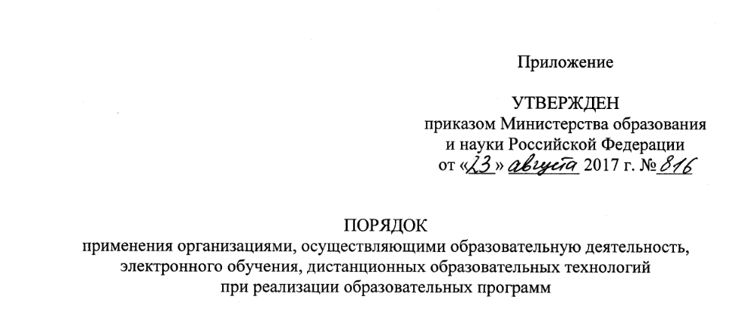
Локальные акты
См. п.: 4 – 9

Slide 23
Примерные нормативные документы школьного уровня
Приказ о введении ЭО и ДОТ с указанием введения изменений в основную образовательную программу ОО и рабочие программы сетевых учителей
Утвержденное положение о СДШ (с функциональными обязанностями всех участников проекта)
Правила организации дистанционного обучения школьников
Положение об оценивании учебных достижений обучающихся
Порядок составления расписания

Slide 24
Примерные нормативные документы школьного уровня
Процедуры учета результатов текущей и промежуточной аттестации обучающихся
Заявления от родителей обучающихся или самих обучающихся на обучение с использованием ЭО и ДОТ с согласием на обработку персональных данных в РСДО
Приказы о назначении сетевых педагогов, тьюторов и о формировании групп обучающихся с использованием ЭО и ДОТ
Приказы на выплату в рамках проекта (согласно фактически отработанному времени)

Slide 25
Мониторинг
Участники: 38 ОО
(письмо Минобразования Новосибирской области 11813-03/25 от 20.11.2018 г.,)
4 категории участников:
Заместитель директора
Учитель
Ученик
Родитель
Сроки проведения:
с 23.11.2018 по 13.12.2018 г.
Все вопросы: Деревягина Диана Александровна, ст. методист ОДО dda@oblcit.ru
349 5 800 (доб. 132)

Slide 26
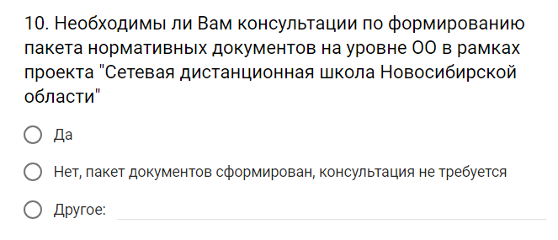
Анкета для зам.директора, курирующего в ОО направления «Электронное обучение» и «Сетевые сообщества» - 1 ответ от ОО
https://goo.gl/YQaNQA
4 вопроса по направлению «Сетевые сообщества»
6 вопросов по направлению Развитие электронного обучения и дистанционных образовательных технологий" (проект "Сетевая дистанционная школа" Новосибирской области")
1 общий вопрос
Вопрос по пакету нормативных документов в рамках проекта СДШ НСО

Slide 27
Анкета для учителя СДШ
https://goo.gl/QLjMuN
К опросу приглашаются:
все сетевые учителя ОО с УНОР или в «группе риска», участвующие в проекте СДШ (если обучающиеся школы работают в проекте СДШ с учителями своей школы)
ИЛИ
все сетевые учителя базовой школы (если обучающиеся ОО с УНОР или в «группе риска» работают в проекте СДШ с учителями базовой школы)

Slide 28
Анкета для ученика
Анкета для родителя
https://goo.gl/sCtKdi
https://goo.gl/NvFVzF
К опросу приглашаются:
обучающиеся ОО с УНОР или в «группе риска», участвующие в проекте СДШ (требуется охват 70% обучающихся в СДШ и более)
И
родители обучающихся ОО с УНОР или в «группе риска», участвующих в проекте СДШ (требуется охват 50% родителей обучающихся в СДШ и более)

Slide 29
Проект развития школьных информационных библиотечных центров
639 наименования (ЭФУ, художественная и научно-популярная литература)
1472 наименования (ЭФУ, художественная и научно-популярная литература)
1896 наименования (ЭФУ, художественная и научно-популярная литература)
4007 наименований
ШИБЦ НСО
2016 год – 17 базовых центров
2017 год – 37 базовых центров 2018 год – 57 базовых центров
Количество ОО, подключившихся к электронным фондам РИМБЦ
2017 год – 202 ОО
2018 год – 635 ОО
2019 год – 988 ОО
2018 год
2017 год
2016 год
http://lib.edu54.ru/

Slide 30
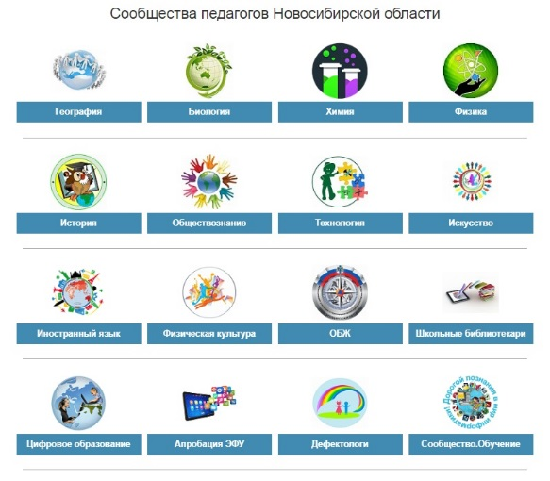
Проект «Создание и поддержка сетевых сообществ педагогов по учебным предметам (предметным областям)»
Количество школ - 90 школ с УНОР (за 2 года)
Задачи сетевых педагогических сообществ
Повышение профессионального статуса и квалификации учителей
Стимулирование профессиональной деятельности и распространение опыта лучших учителей
Оказание содействия учителям по поддержанию инициатив
Организация консультационной помощи
406
214
277
220
312
260
327
313
99
81
44
http://www.edu54.ru/community/

Slide 31
Планы
Принять участие в опросе. (Ответить на мой личный вопрос).
Анализ анкеты должен быть у муниципального координатора.
Сформированная папка с документами по проекту «СДШ».
В 2019 году проверка нормативных документов будет проводится на местах или по сканам документов (для отдаленных районов).
Важно понимание всех процессов ВСЕМИ (руководителями, педагогическим коллективом, обучающимися и их родителями).
Слово муниципальным координаторам

Slide 32
Спасибо за внимание
kna@oblcit.ru
89130680625

